Slide 1
Leer fluidamente un texto poético.
Identificar materiales que absorben el agua, y cuáles no.

Slide 2
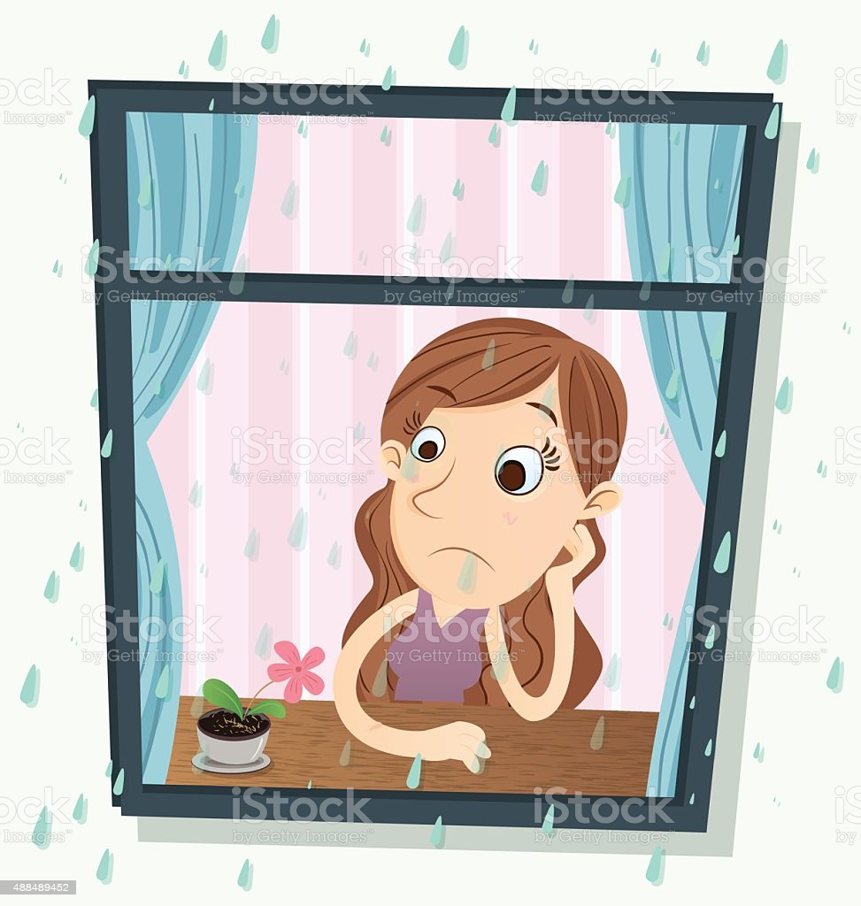
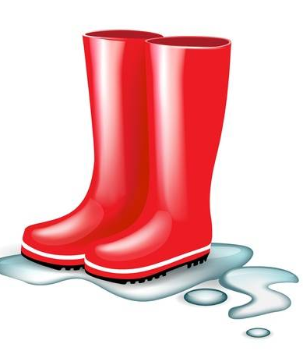
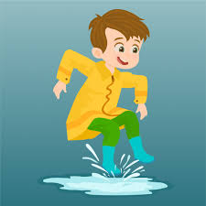
Gotas de lluvia.
Ha dicho el hombre del tiempo
que gotitas de lluvia
mañana caerán.
Yo me pondré mi parca
y un paraguas cogeré.
Unas botitas de goma
para no mojarme los pies,
y para pisar los charcos
que la lluvia ha de hacer.
Las gotitas de lluvia
hacen clap en el cristal,
parecen que están llamando,
¿las dejaremos pasar?
Si abrimos la ventana
la cara nos mojará.
Míralas cómo se juntan
en los charcos a esperar.

Slide 3
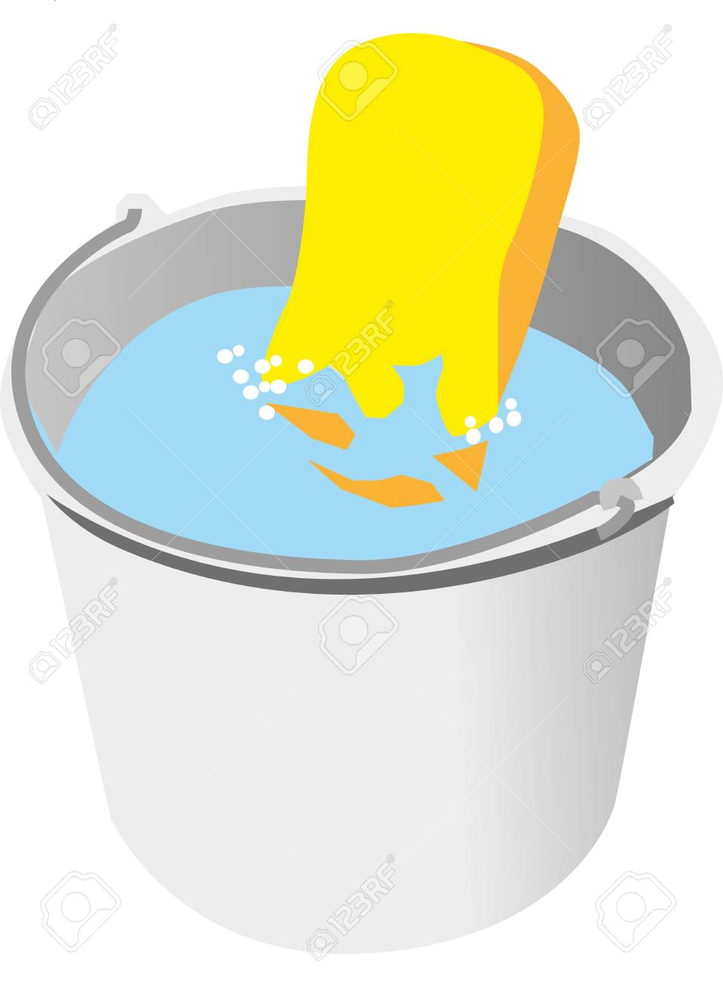
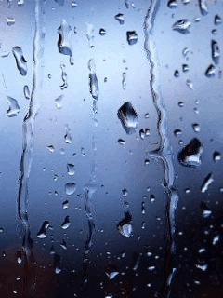
Absorber
Es cuando un material retiene líquido
Es cuando el líquido se mueve en el material, no lo traspasa.
Escurrir

Slide 4
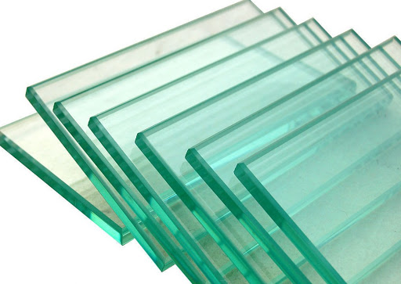
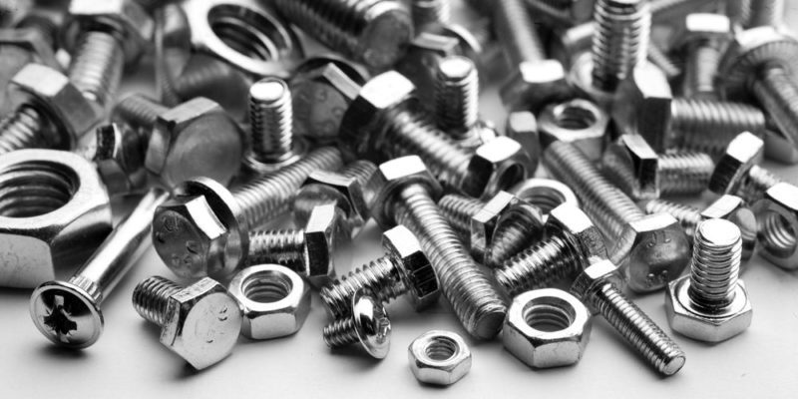
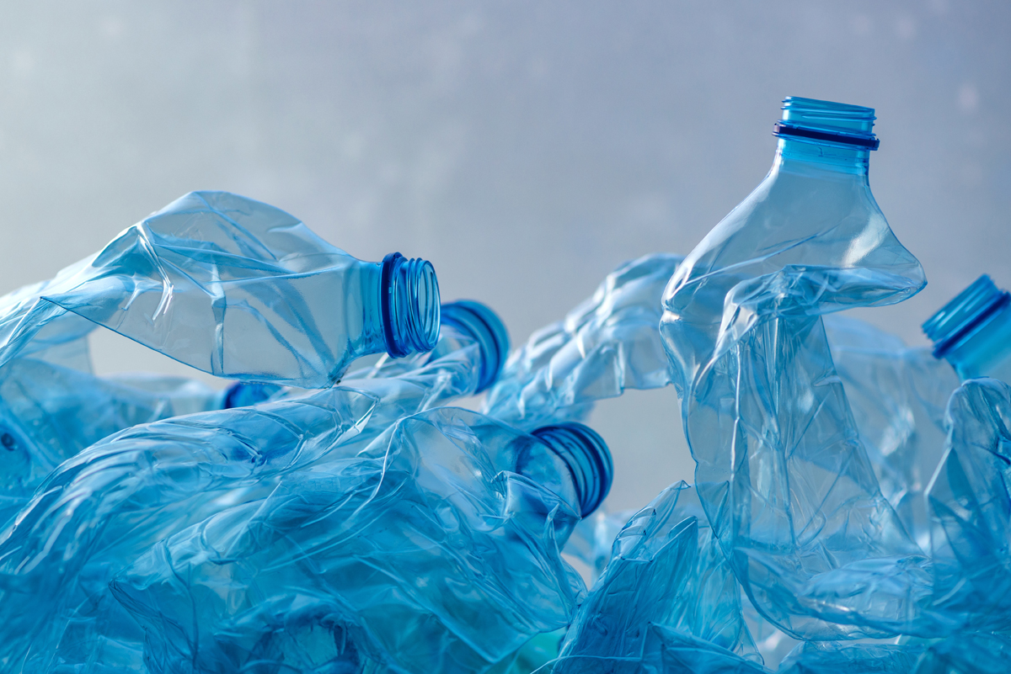
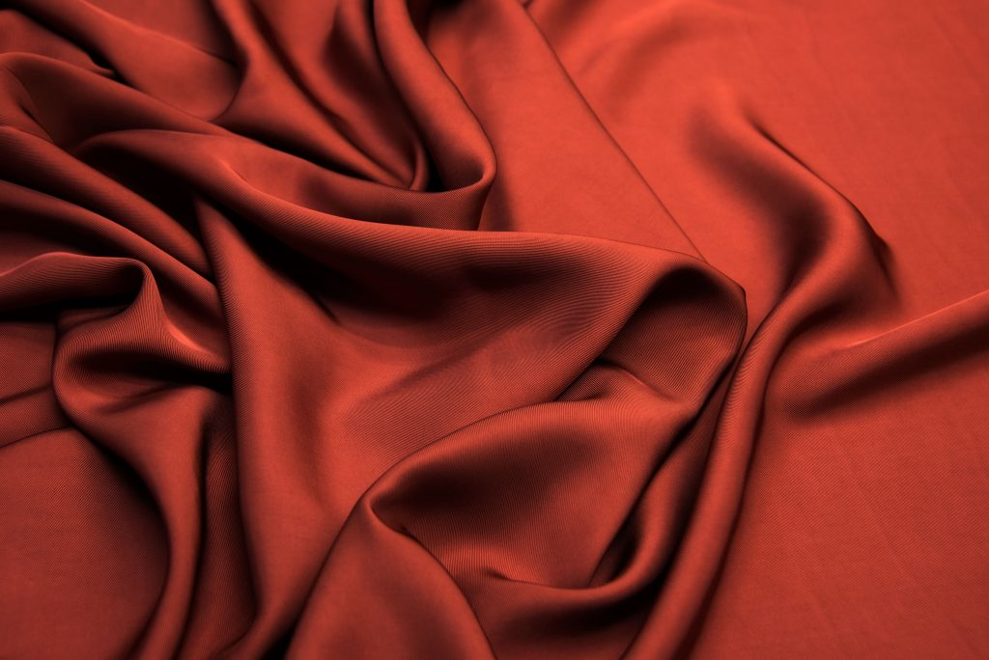
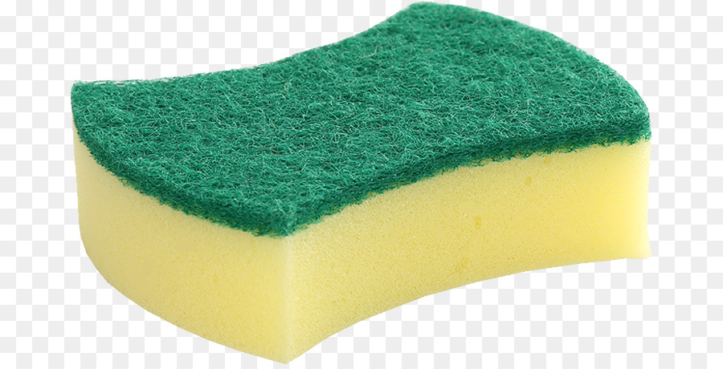
¿Absorbe o escurre?

